Slide 1

Попередження сейсмічної активності

Slide 2

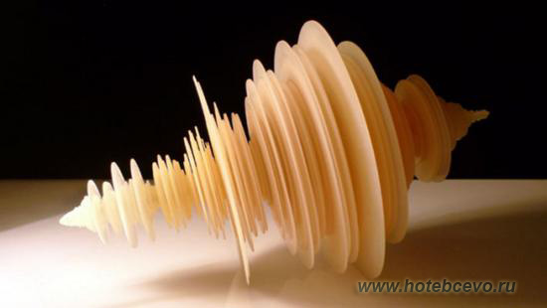
Сейсмічні хвилі – пружні хвилі, що виникають у земній корі і мантії Землі внаслідок землетрусів, вибухів і ударів і поширюються в гірських породах у вигляді згасаючих коливань.
Трьохвимірна модель вловлених сейсмографом хвиль

Slide 3
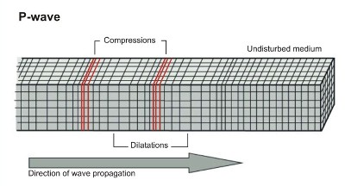
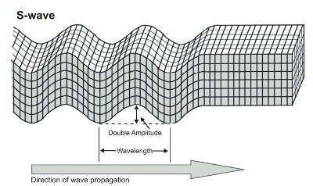
P-хвилі (первинні хвилі) — поздовжні або компресійні хвилі. Зазвичай їхня швидкість у два рази більша від швидкості S-хвиль, проходити вони можуть через будь-які матеріали. У повітрі вони набирають форму звукових хвиль, відповідно, їхня швидкість дорівнює швидкості звуку. Стандартна швидкість P-хвиль 330 м/с у повітрі, 1450 м/с у воді й 5000 м/с у граніті.
S-хвилі (вторинні хвилі, хвилі зсуву)— поперечні хвилі. У них зміщення відбувається перпендикулярно до напрямку поширення. У випадку горизонтально поляризованих S-хвиль земля рухається то в одну сторону, то в іншу поперемінно. Хвилі цього типу можуть розповсюджуватися тільки у твердих тілах. Швидкість S-хвиль визначається модулем зсуву й менша, ніж швидкість P-хвиль.

Slide 4
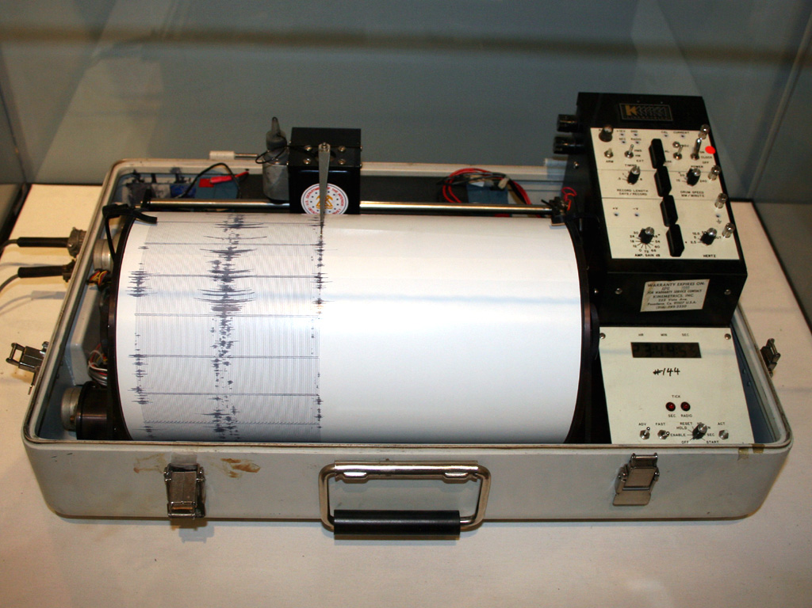
Вчені досі не знають всіх деталей фізичних процесів, пов'язаних із землетрусами, і методи, якими їх можна точно передбачати. Ряд явищ розглядаються зараз як можливі провісники землетрусів:
- зміни в іоносфері,
- різні типи електромагнітних індикаторів, включаючи інфрачервоні і радіохвилі,
- викиди радону,
- дивну поведінку тварин.
Серед методів прогнозування землетрусів особливе місце займає метод за даними сейсморозвідки, так як проходження в гірських породах сейсмічних хвиль залежать від наростання тектонічних напруг в гірських породах. Багаторічні спостереження дають можливість визначити найбільш землетрусо-небезпечні ділянки земної кулі, однак визначити їхні енергетичні параметри майже неможливо.

Slide 5
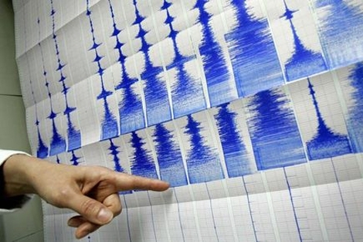
На думку Сейсмологічного співтовариства Америки, метод прогнозу, який би був підтверджений як вірний, повинен забезпечити очікувану магнітуду з певним допустимим відхиленням, окреслити певну зону епіцентру, діапазон часу, в який відбудеться ця подія, і ймовірність того, що воно дійсно відбудеться. Дані, на яких заснований прогноз, повинні піддаватися перевірці і результат їх обробки повинен бути чітким і однозначним.
Досягнення успіху у довгострокових прогнозах (на роки чи десятиліття) набагато вірогідніше досягнення прогнозу з точністю до місяця. Точні короткострокові прогнози (від годин до дня) в цей час неможливі.
Опрацювання данних сейсмографа

Slide 6
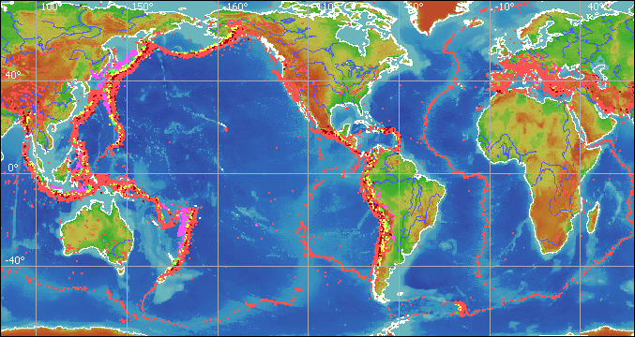
Один з найбільш використовуваних сьогодні способів визначення можливих епіцентрів землетрусу – моніторинг і ведення статистики за данними сейсмографа. Сьогодні вчені можуть лише приблизно визначити місце і час , коли відбудеться черговий землетрус. На основі результатів багаторічних спостережень і дослідів складаються сейсмічні карти.
Карта епіцентрів землетрусів

Slide 7
Південно-західна частина України, що підпадає під безпосередній вплив зони Вранча. Потенційно сейсмічно небезпечною територією можна вважати Буковину, де в 1950—1976 рр. зафіксовано 4 землетруси магнітудою 5-6. Більша частина України перебуває в 4-6-бальній ділянці інтенсивності землетрусу зони Вранча

Slide 8
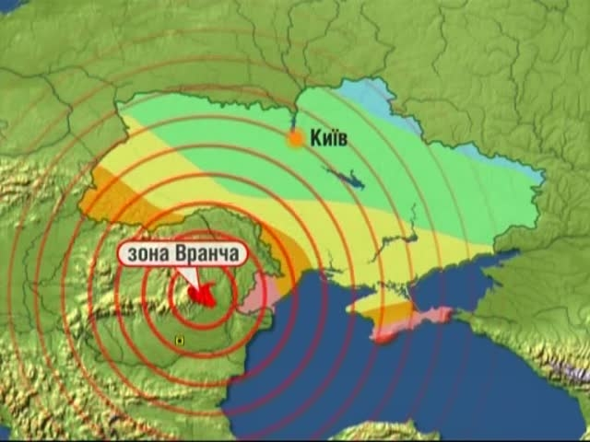
Зона Вранча — сейсмоактивна зона розташована на ділянці стикування Південних (Румунія) та Східних (Українських) Карпат в Румунії. Максимальна зафіксована магнітуда землетрусу становила 7,6 балів. Ця сейсмологічна зона становить значну можливість землетрусу на території України.

Slide 9
Висновок
Отже, на основі відбитих і заломлених S- і P-хвиль з допомогою сейсмографів та інших надчутливих приладів можна оцінювати сейсмічну обстановку на певній території, однак сьогодні всі прогнози можуть бути лише приблизними. Контролювати сейсмічну активність Землі в наш час неможливо.

